Slide 1


TÍMI 9
Ég get unnið með liðinu mínu að því að kóða vélmennið og þróa verkáætlun okkar.
Ég get unnið með liðinu mínu að því að bæta nýsköpunarverkefnið okkar byggt á prófunum og endurgjöf.
Nemendur halda áfram að æfa vélmennið á þrautabrautinni og bæta kóðann sinn á sama tíma og þeir endurbæta nýsköpunarverkefnið.

Slide 2


Umræður
Hvað gerðum við í síðasta tíma?
Notes:
Discuss with students the progress made on their innovation project solution and missions in the previous session. ​​

Slide 3
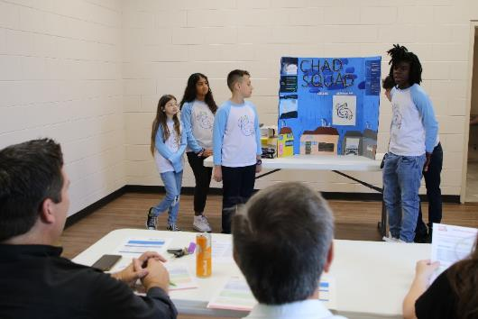

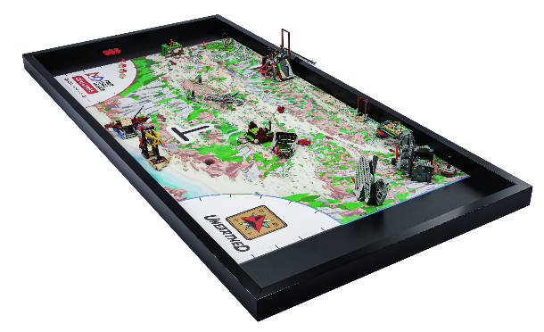
Orðalisti
dómari: einstaklingur sem skipaður er til að ákveða eitthvað og dæma í viðburði
braut: leiksvæði sem skilgreint er af veggjum, þar á meðal dúk, þrautarlíkön og heimasvæðum
Notes:
Session specific vocab

Slide 4

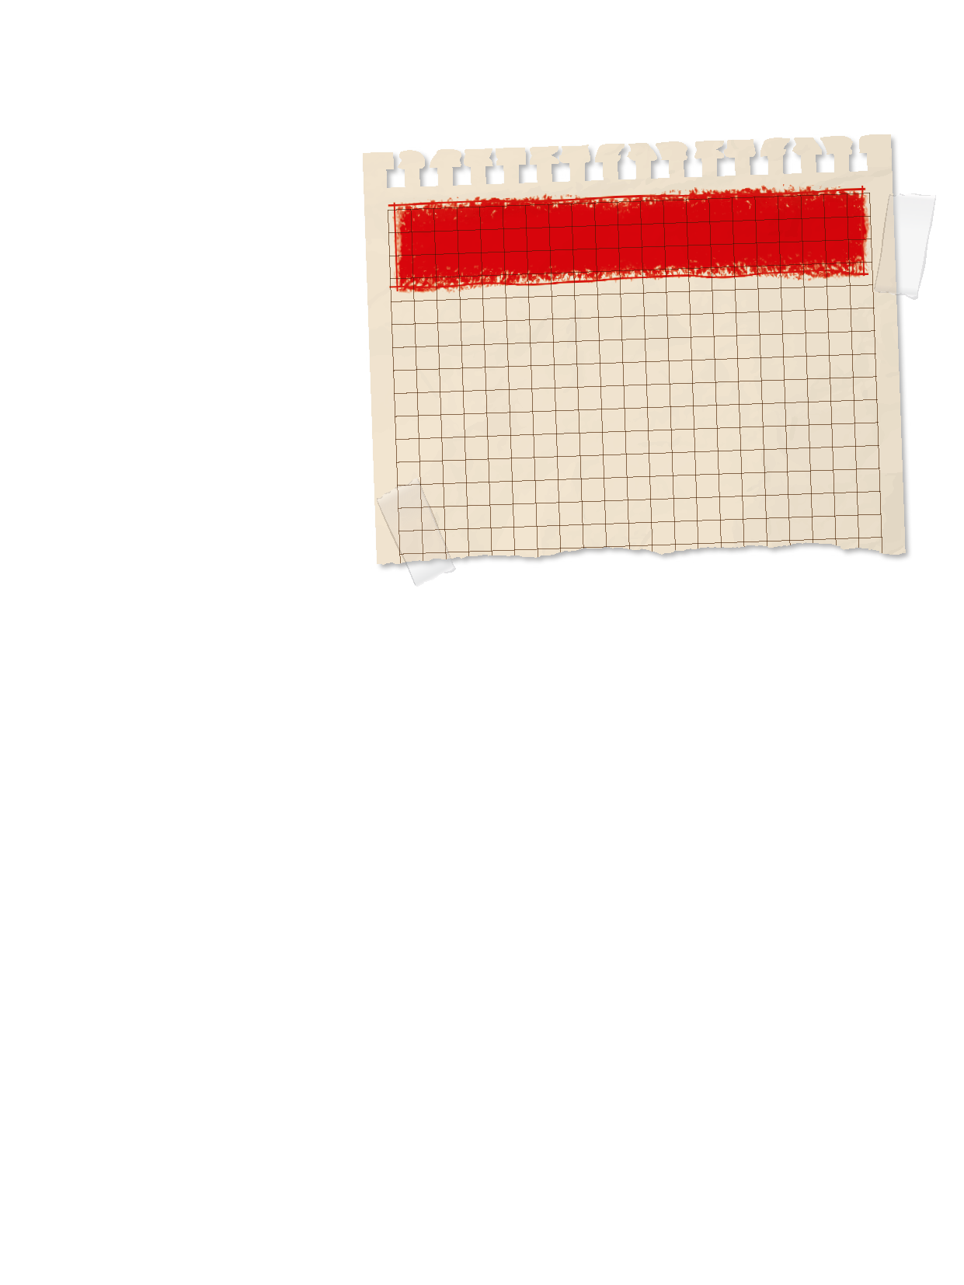
Kynning
Hvernig hefur liðið verið nýstárlegt og skapandi við að leysa vandamál?
Nýsköpun: Við notum sköpunargáfuna og þrautseigju til að leysa vandamál.
Skráið þetta á blaðsíðu 22 í verkefnahandbókinni
Notes:
Introduction:
Think about innovation and your team. Talk about examples of how your team has been creative and solved problems.
Session Tips:
Examples recorded here could be used for the innovation project presentation or robot design explanation.

Slide 5


Verkefni
Nær verkefnaáætlun ykkar yfir allar þrautirnar sem þið vilduð prófa?
Reynið að bæta við einni þraut í viðbót ef hún rúmast innan 2 mín og 30 sek leiktímans.
Haldið áfram að endurtaka og bæta vélmennahönnunina og skráið hjá ykkur breytingarnar.
Notes:
Tasks ​
Think about your robot mission strategy on the mat and the missions you will solve.
Continue to create a solution for each mission as time allows.
Iterate and improve your robot design and innovation project solutions. Be sure to document what happens in each step.
Session Tips​
The team should have a clear strategy for which programs to run and in what order during the robot game.
The team can also have a backup of their programs on external drive like a USB stick or an online storage website.
The Share tasks are important to keep the whole team updated on how the project and the robot are developing.
Core Values are evaluated throughout the judging session while teams present on their innovation project and robot design. Review the judging rubrics with the team.

Slide 6

Ígrundun
Hvernig ætlar liðið þitt að sýna grunngildin á keppnisdeginum sjálfum?
Hvernig mun liðið útskýra hvað er nýstárlegt við lausn ykkar fyrir dómurunum?

Slide 7
Ígrundun
Hvaða eiginleikar vélmennisins sýna hönnunar- og forritunarfærni ykkar?
Hvaða breytingar hafið þið gert á nýsköpunarverkefninu og vélmennahönnun byggða á endurgjöf og prófunum?

Slide 8




Deilið
Ræðið vélmennafærnina og lausnina sem þið æfðuð og bættuð í þessum tíma..
Notes:
Share ​
Discuss the reflection questions.
Get together at the mat. Share the robot skills you practiced in this session and the work completed on the innovation project.
Clean up your space​

Slide 9
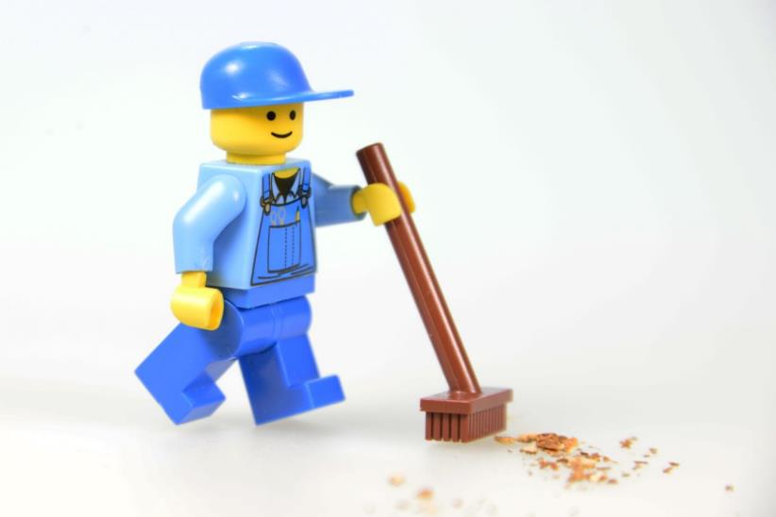
Takið til á vinnusvæðinu

Slide 10


LEGO, the LEGO logo, and the SPIKE logo are trademarks of the/sont des marques de commerce du/son marcas registradas de LEGO Group. ©2025 The LEGO Group. All rights reserved/Tous droits réservés/Todos los derechos reservados. FIRST®, the FIRST® logo, and FIRST® AGE™ are trademarks of For Inspiration and Recognition of Science and Technology (FIRST). LEGO® is a registered trademark of the LEGO Group. FIRST® LEGO® League and UNEARTHED™ are jointly held trademarks of FIRST and the LEGO Group. ©2025 FIRST and the LEGO Group. All rights reserved.

